Slide 1
LPTool
Coding conventions

Slide 2
Thống nhất lại quy tắc đặt tên
Đặt tên file Template .html
Đặt tên url trong file urls.py
Đặt tên method trong views.py
Sử dụng Try Catch
Sử dụng class db_helper để query và update db
Đặt tên biến/class (Nhân)
Thống nhất class Modal (Nhân)
Xử lý Download file
Check security khi người dung Download file

Slide 3
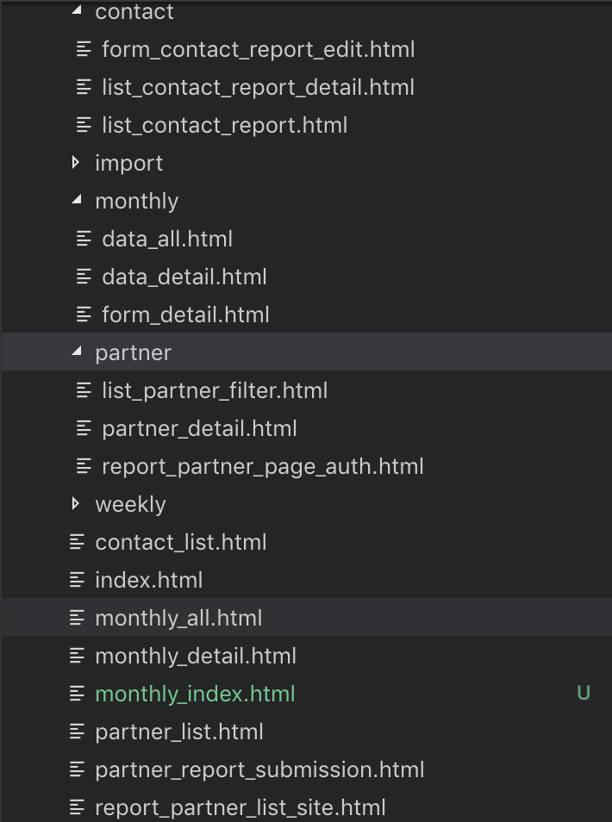
Quy đinh đặt tên file Template
Tên đặt chưa thống nhất
Thống nhất quy tắc đặt tên
Đặt tên cho file là file main của Page
Đặt tên cho file là control của Page
Không sử dung tên App

Slide 4
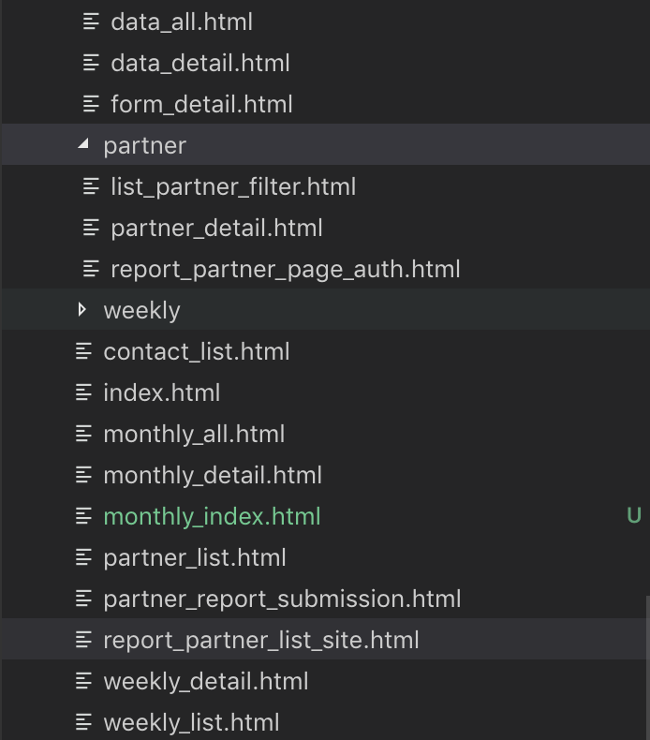
Quy tắc đặt tên file Template
File là main control của Page
Đường dẫn : /apps/report/xxxx.html
Quy tắc :
[Chức năng con]_index.html
[Chức năng con]_detail.html
[Chức năng con]_xxx.html
Ví dụ :
https://local.leadplus.net/report/monthly
monthly_index.html
https://local.leadplus.net/report/monthly/site/3
monthly_detail.html

Slide 5
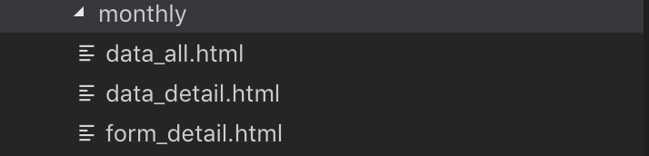
Quy tắc đặt tên file Template
File là control của Page
Đường dẫn :
/apps/report/[Chức năng con]/data_xxx.html
/apps/report/[Chức năng con]/form_xxx.html
/apps/report/[Chức năng con]/ctl_xxx.html
Quy tắc :
[Chức năng con]/data_xxx.html (Trường hợp là control chứa data hiển thị ra table)
[Chức năng con]/form_xxx.html (Trường hợp là Form)
[Chức năng con]/ctl_xx.html (Trường hợp là control khác)
Ví dụ :
report/monthly/data_detail.html
Control hiển thị data cho page monthly report detail
report/monthly/form_detail.html
Control hiển thị form cho page montly report detail

Slide 6
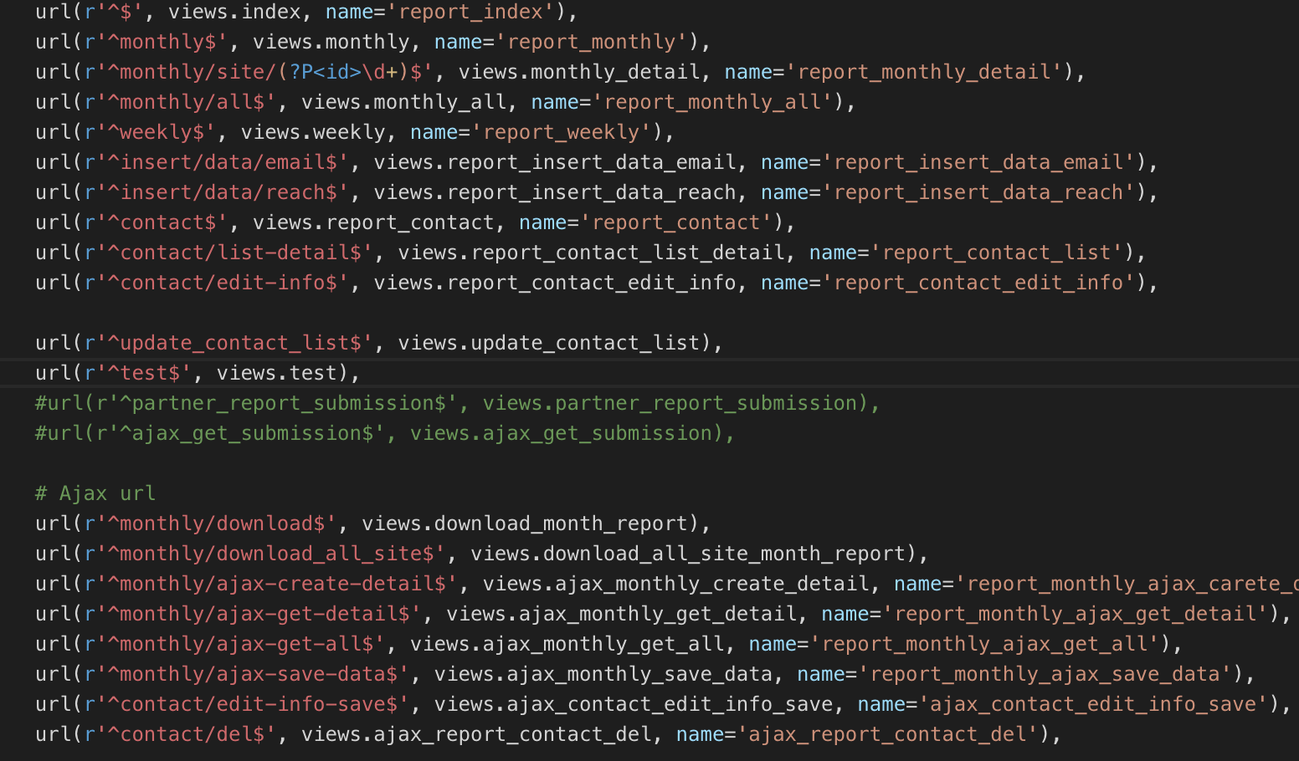
Quy đinh đặt tên URL trong urls.py
Url ajax them ajax_
Thống nhất dùng dấu -

Slide 7
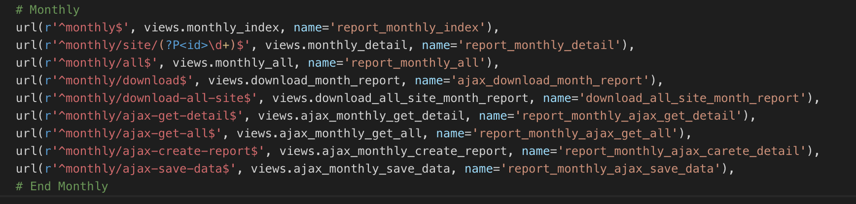
Quy đinh đặt tên URL trong urls.py
URL trỏ đến Page
URL Page
URL gọi Ajax
Quy tắc đặt tên URL
Gọi ajax phải bắt đầu bang ajax-
Sử dung dấu – (không dùng dấu -)
Đặt url ngắn gọn, dễ hiểu
Nhóm URL theo từng chức năng nhỏ

Slide 8
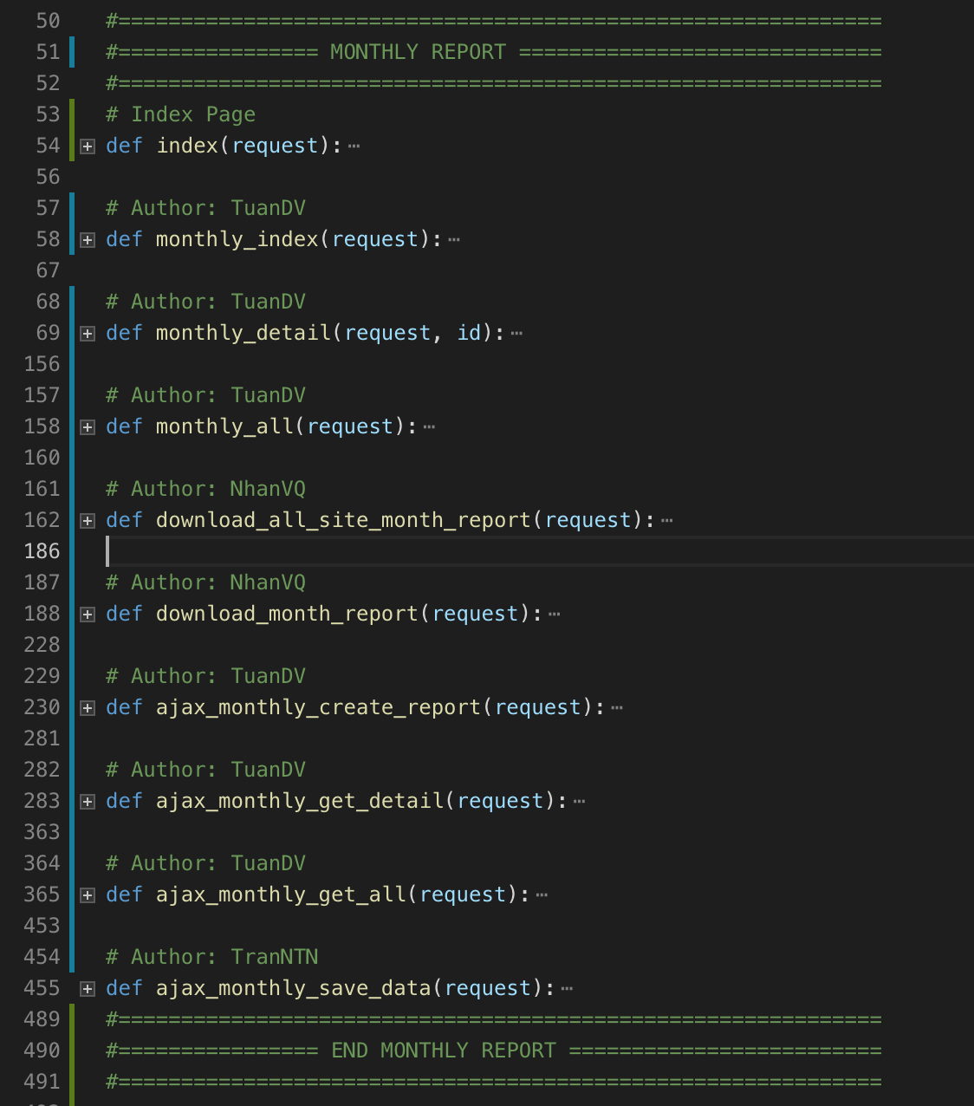
Quy đinh đặt tên method trong views.py
Chỉ sử dung 2 dạng method trong views.py
Method hiển thị template page (Ví dụ : index, details)
Method call ajax
(※) Trường hợp là function thì tạo Class riêng để xử lý
Quy tắc đặt tên method trong views.py
Method hiển thị template page
[Chức năng con]_xxx()
Ví dụ : monthly_index()
Method gọi ajax
ajax_[Chức năng con]_[Tên method]()
Ví dụ : ajax_monthly_create_report()

Slide 9
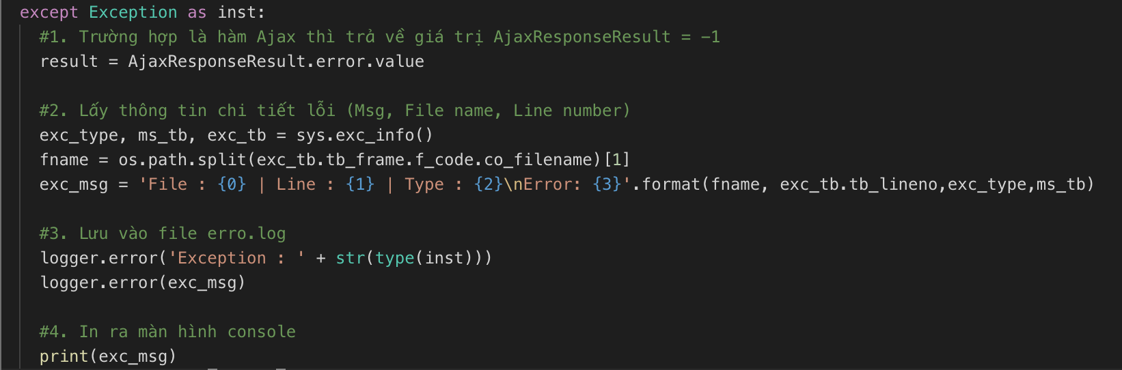
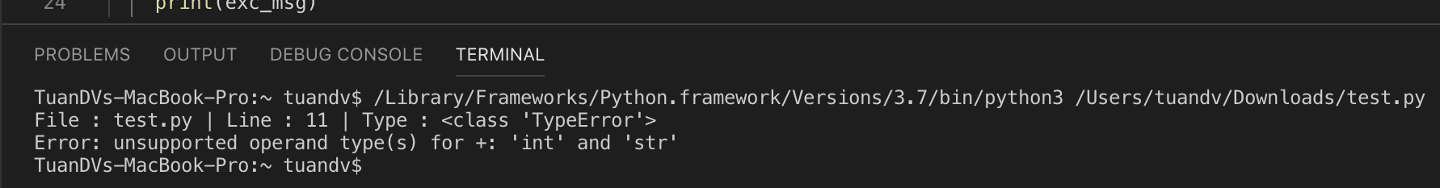
Sử dung Try/Cath
Kết quả Log In ra màn hình

Slide 10
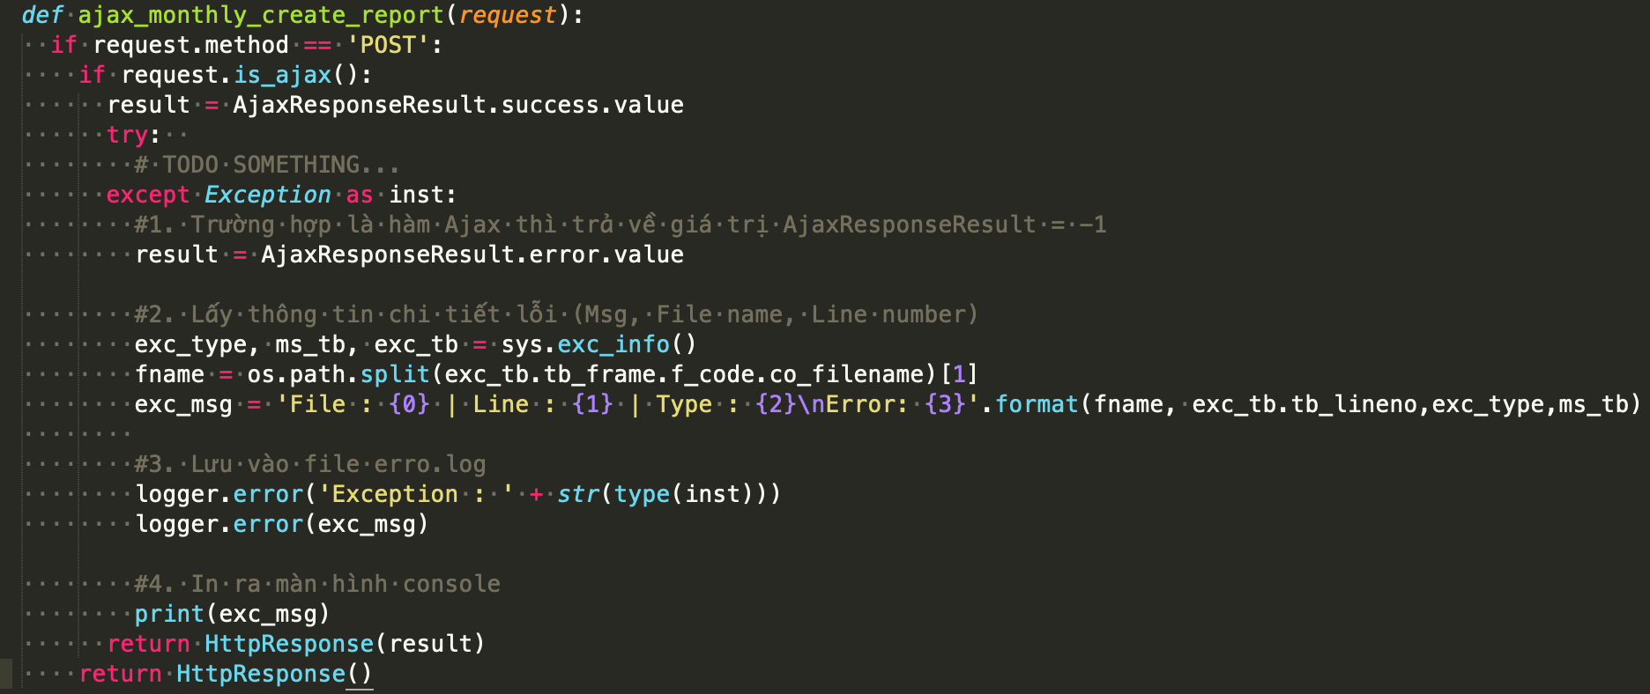
Sử dung Try/Cath

Slide 11
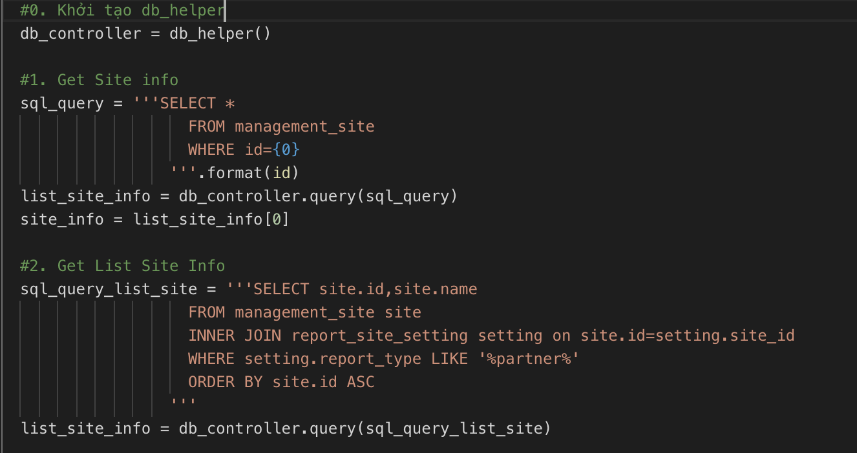
Sử dung db_helper query dữ liệu
Khi query dữ liệu từ 2 table trở lên -> sử dung db_helper

Slide 12
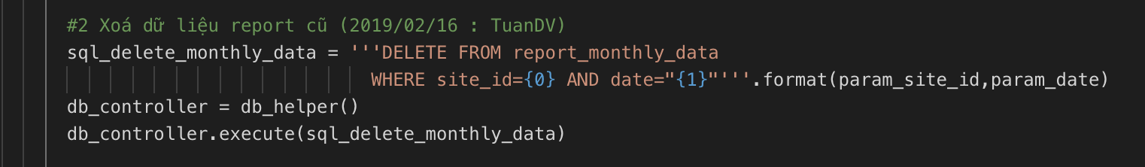
Sử dung db_helper update/delete dữ liệu

Slide 13
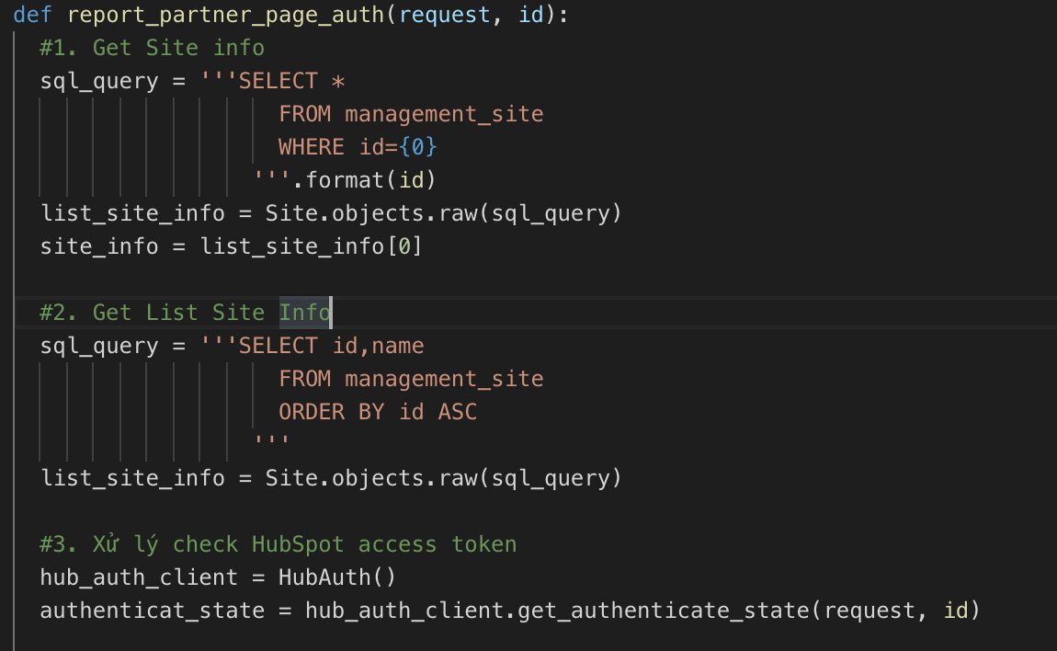
Đặt tên biến/Class (Nhân)
Tên fuction: - Chữ cái viết thường - Cách nhau bằng dấu ‘_’
Tên biến để query database: - Câu lệnh query: sql_query_list_site_info - Biến chứa dữ liệu: object_list_site_info
Tên biết để lấy dữ liệu từ Request: - param_site_id= request.POST[“site_id”]
1

Slide 14
Thống nhất class Modal (Nhân)
Tên Modal: Giống y với tên table ở trong database

Slide 15
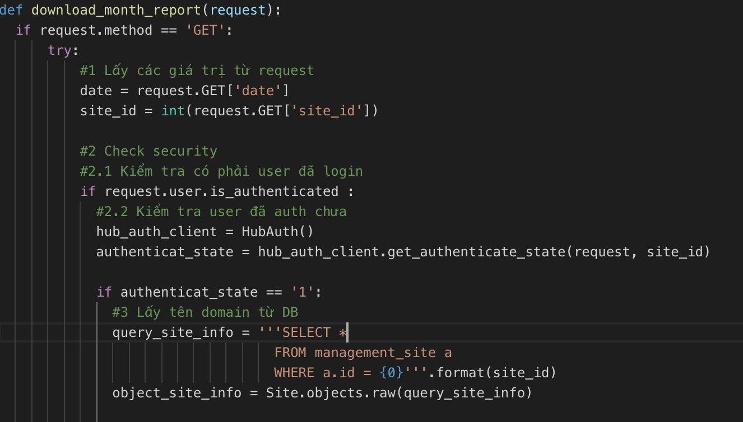
Check security khi Download file
Tham khảo
/apps/report/views.py → download_month_report()
Kiểm tra 2 lớp
User đã login LPTool chưa ?
User đã HubSpot Authentication

Slide 16
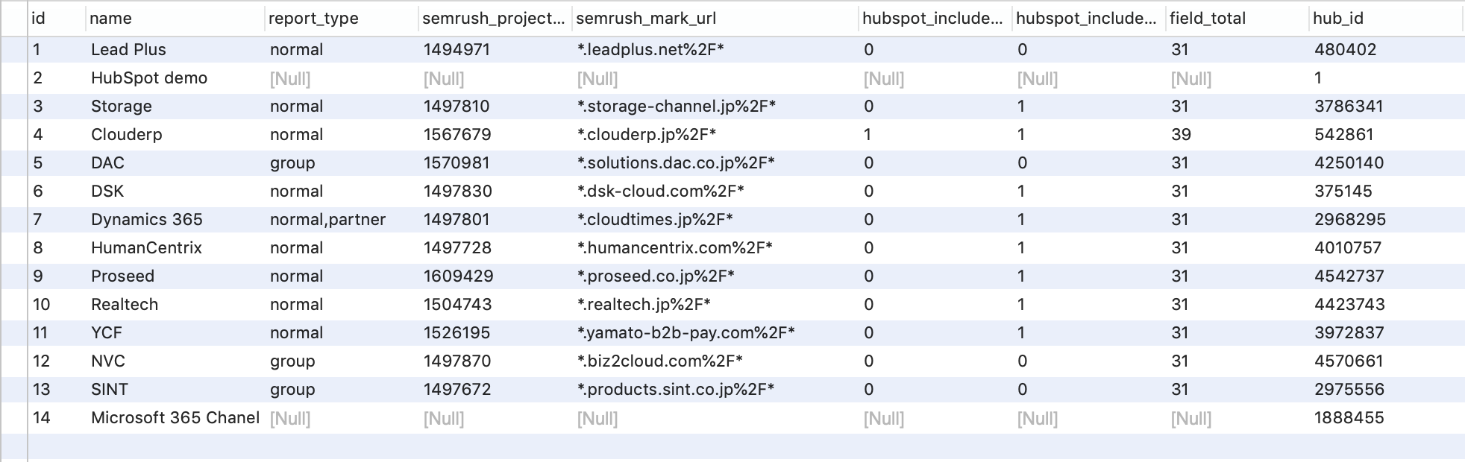
Hoàn chỉnh Report Setting
Sai setting Semrush
Bổ sung setting cho Microsoft 365 (Bizz2 Cloud)

